Slide 1
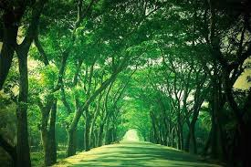

Slide 2
স্বাগতম

Slide 3
শিক্ষক পরিচিতি
পাঠ পরিচিতি
বিষয় : প্রাথমিক গণিত
শ্রেণি : তৃতীয়
অধ্যায় : ৫
সাধারণ পাঠ : ভাগ
সময় : ৪০ মিনিট।
মোঃ হুমায়ূন কবীর
সহকারি শিক্ষক
চেলারচর সরকারি প্রাথমিক বিদ্যালয়
ছাতক, সুনামগঞ্জ,

Slide 4
এসো আমরা একটি ভিডিও দেখি…

Slide 5
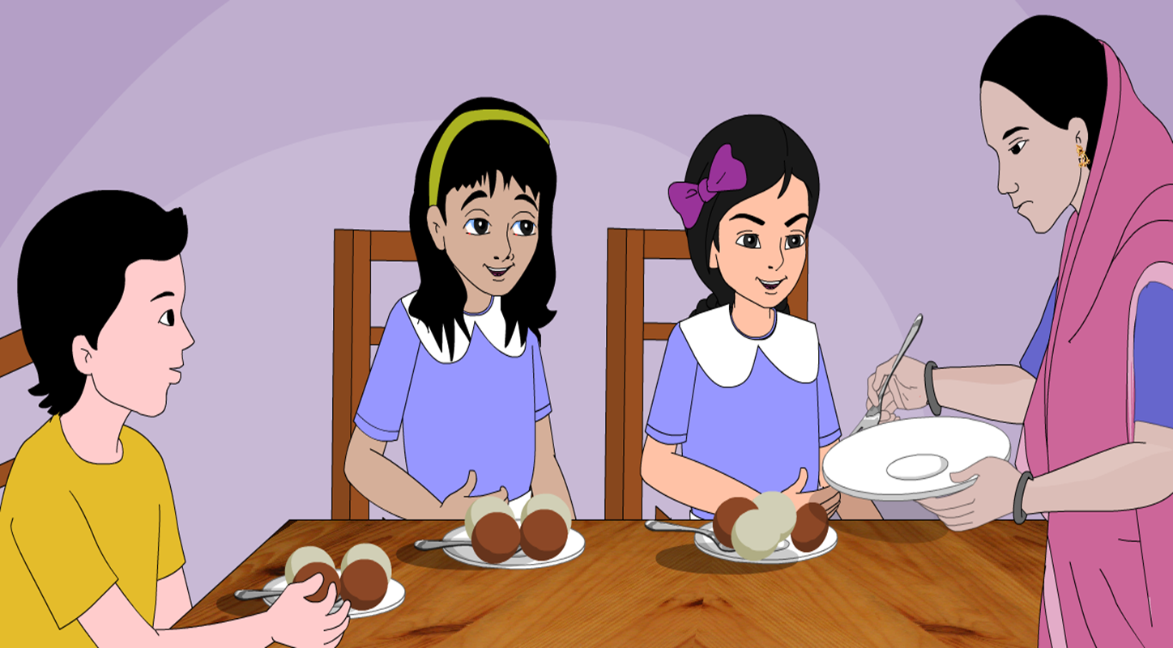
আজকের পাঠঃ
ভাগ
অধ্যায় ৫, পৃঃ ৬৭

Slide 6
শিখনফল
১৩.১.১। দুই অঙ্কের সংখ্যাকে এক অঙ্কের সংখ্যা দ্বারা ভাগ
করতে পারবে (নামতা ব্যবহার করে)।

Slide 7
পূর্বজ্ঞান যাচাই
শিক্ষার্থীরা 1 থেকে ১০ পর্যন্ত নামতা পারে কি না যাচাই করবো।
এবার ছোট ছোট কয়েকটি ভাগ অংক সংক্ষিপ্ত সময়ে করতে দিবো।
(ক)১৪÷২
(খ)৪২÷৭
(গ)৩৬÷৪
(ঘ)৪০÷৫

Slide 8
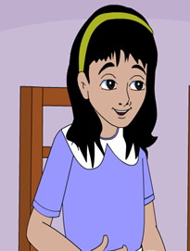
বাস্তব পর্যায়
ক্লাসে কতজন মেয়ে শিক্ষার্থী আছে?
২০ জন
৪ জন করে বসলে কতটি বেঞ্চ লাগবে?

Slide 9
দলীয় কাজ
৫ জনের একটি করে দল গঠন করে ২৫টি করে মারবেল এক একটি দলে প্রদান করে 5 ভাগে ভাগ করতে বলবো।

Slide 10
অর্ধবাস্তব পর্যায়
এখানে মোট বল আছে 12 টি।
৪
৪
3 জনকে সমানভাবে ভাগ করে দিলে প্রত্যেকে কয়টি করে পাবে?
৪
জোড়ায় কাজ

Slide 11
ভাগ করার পদ্ধতি বিবেচনা করি
)
(
ভাজক
ভাজ্য
ভাগফল
বোর্ড ব্যাবহার
ভাগশেষ
বামে ভাজক অর্থাৎ যে সংখ্যা দিয়ে ভাগ করতে হবে তা লিখি।
মাঝে ভাজ্য অর্থাৎ যে সংখ্যাকে ভাগ করতে হবে তা লিখি।
ভাগ করার পর যে ফলাফল পাবো তা হলো ভাগফল।
ভাগ করার পর যা অবশিষ্ট থাকবে তা ভাগশেষ।

Slide 12
এসো আমরা একটি ভাগ অংক অনুশীলন করি…
১
৩ এর নামতা বিবেচনা করি।
৩×১=৩, ৩×২=৬ এখানে ৫ এর চাইতে ৬ বড়
সুতারাং ৩×১=৩ বিবেচনা করি।
ভাজ্যের নিচে ৩ এবং ডানে ভাগফলের স্থানে ১ লিখি
৫ থেকে ৩ বিয়োগ করি। অবশিষ্ট ২।
ভাজ্য থেকে ২ এর সাথ ৭ নামিয়ে নিই এবার হলো ২৭।
এবার ৩×৯=২৭ বিবেচনা করি এবং ভাগফলে ৯ লিখি।
এবার ২৭ থেকে ২৭ বিয়োগ করি।
এবার আমাদের ভাগশেষ হয় ০ ।
৯
৩)৫৭(
৩
২৭
০
৭
২
বস্তুনিরপেক্ষ পর্যায়
বোর্ড ব্যাবহার

Slide 13
মৌখিক মূল্যায়ণ
৪৪ ÷৪
৬৪÷৮
৪০÷২
৭২ ÷৮
৮
১১
২০
৯

Slide 14
মূল্যায়ণ
ক। ৯৭÷৮
খ। ৬)৯৯(
৫ টি ডিমের দাম ৭৫ টাকা একটি ডিমের দাম কত?

Slide 15
বাড়ির কাজ
ক। ৫)৬৮( খ। ৪)৯৪(
শ্রেণিতে ৪১ জন শিক্ষার্থী আছে। প্রত্যেক বেঞ্চে ৩ জন করে শিক্ষার্থী বসতে পারে। তাদের জন্য কতগুলো বেঞ্চের প্রয়োজন হবে।

Slide 16
সবাইকে ধন্যবাদ

